Slide 1
Informatik Woche
Kantonsschule Münchenstein
21.09.2026

Slide 2
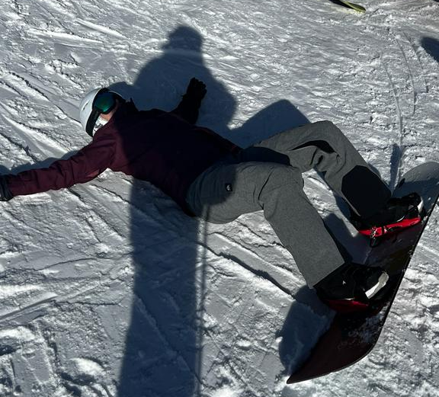
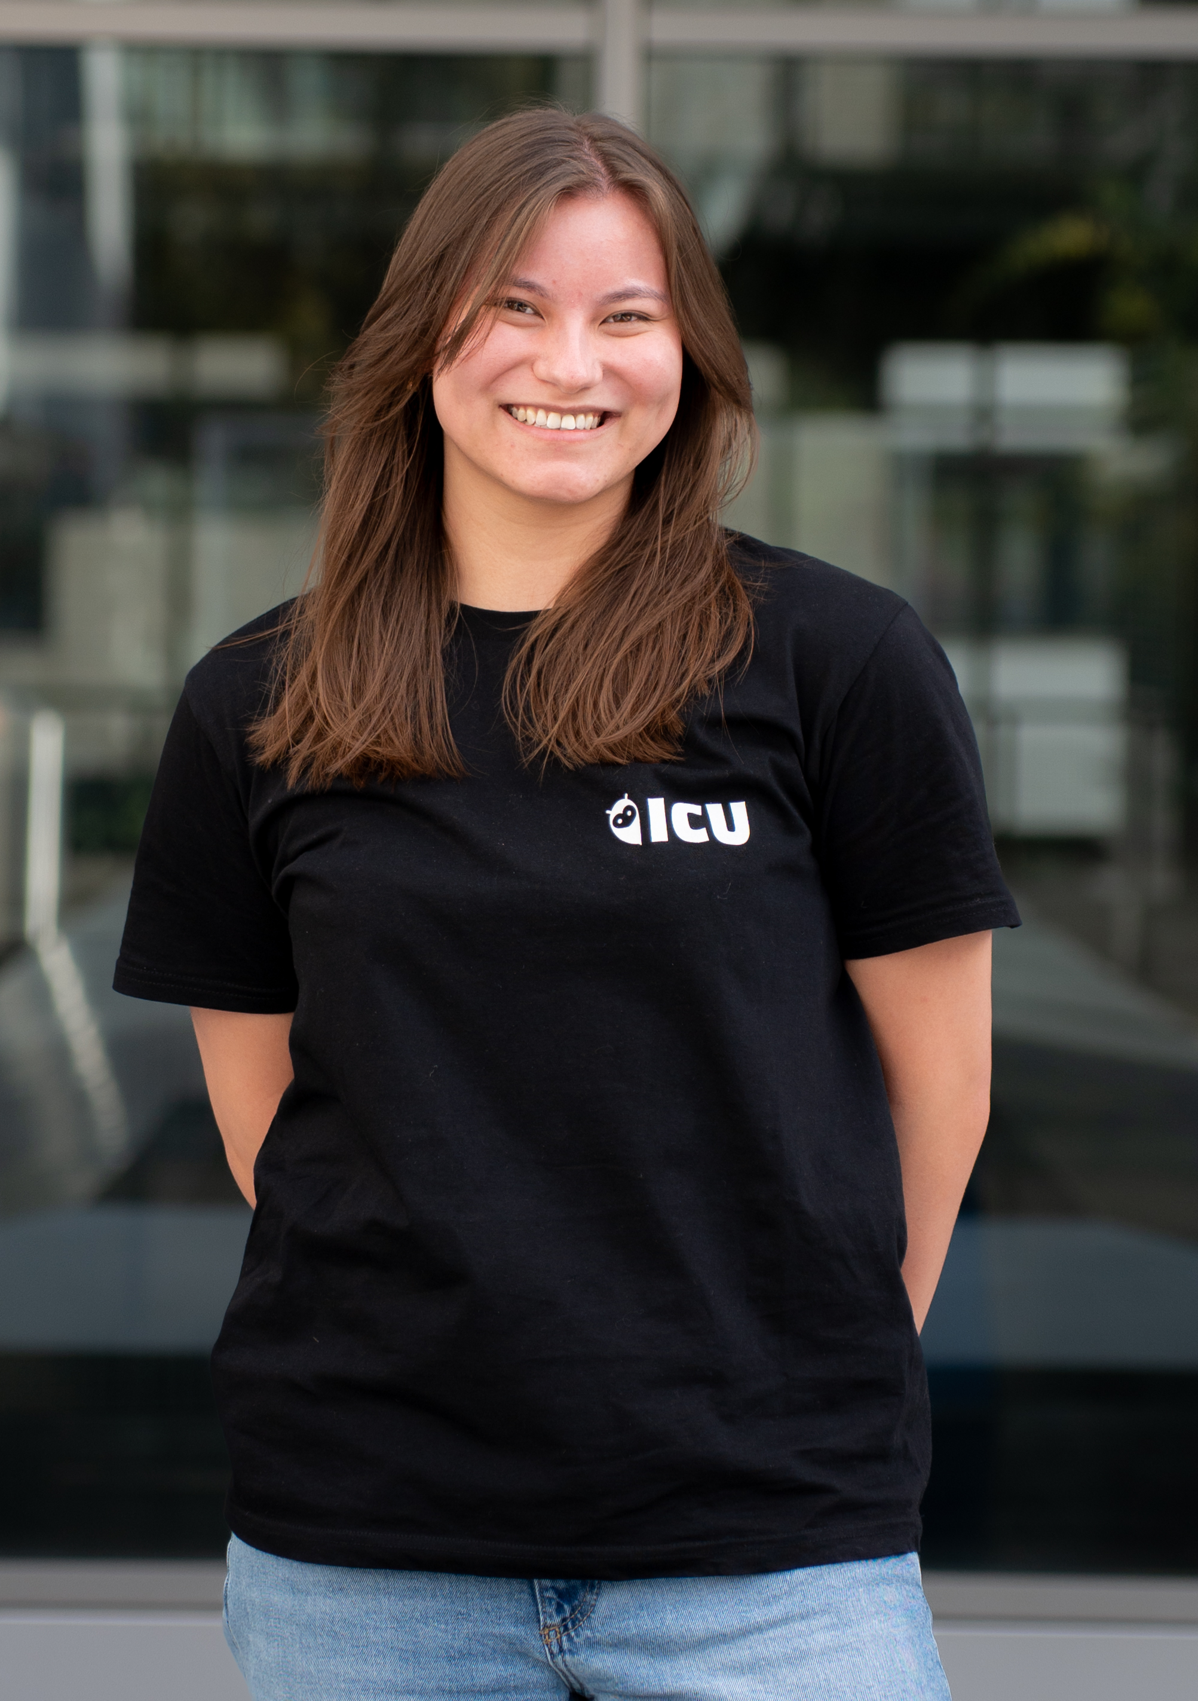

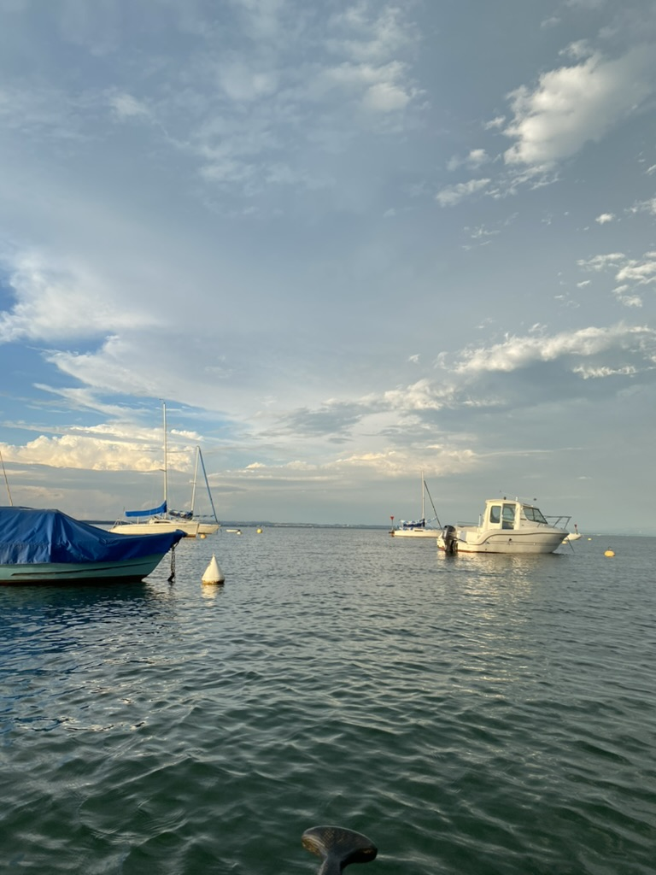

Céline Ziegler

Slide 3
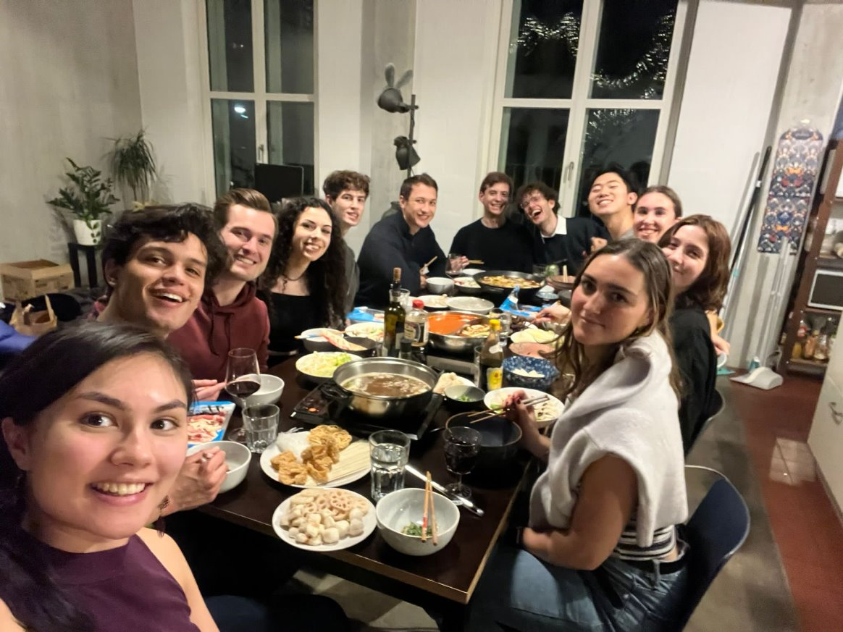

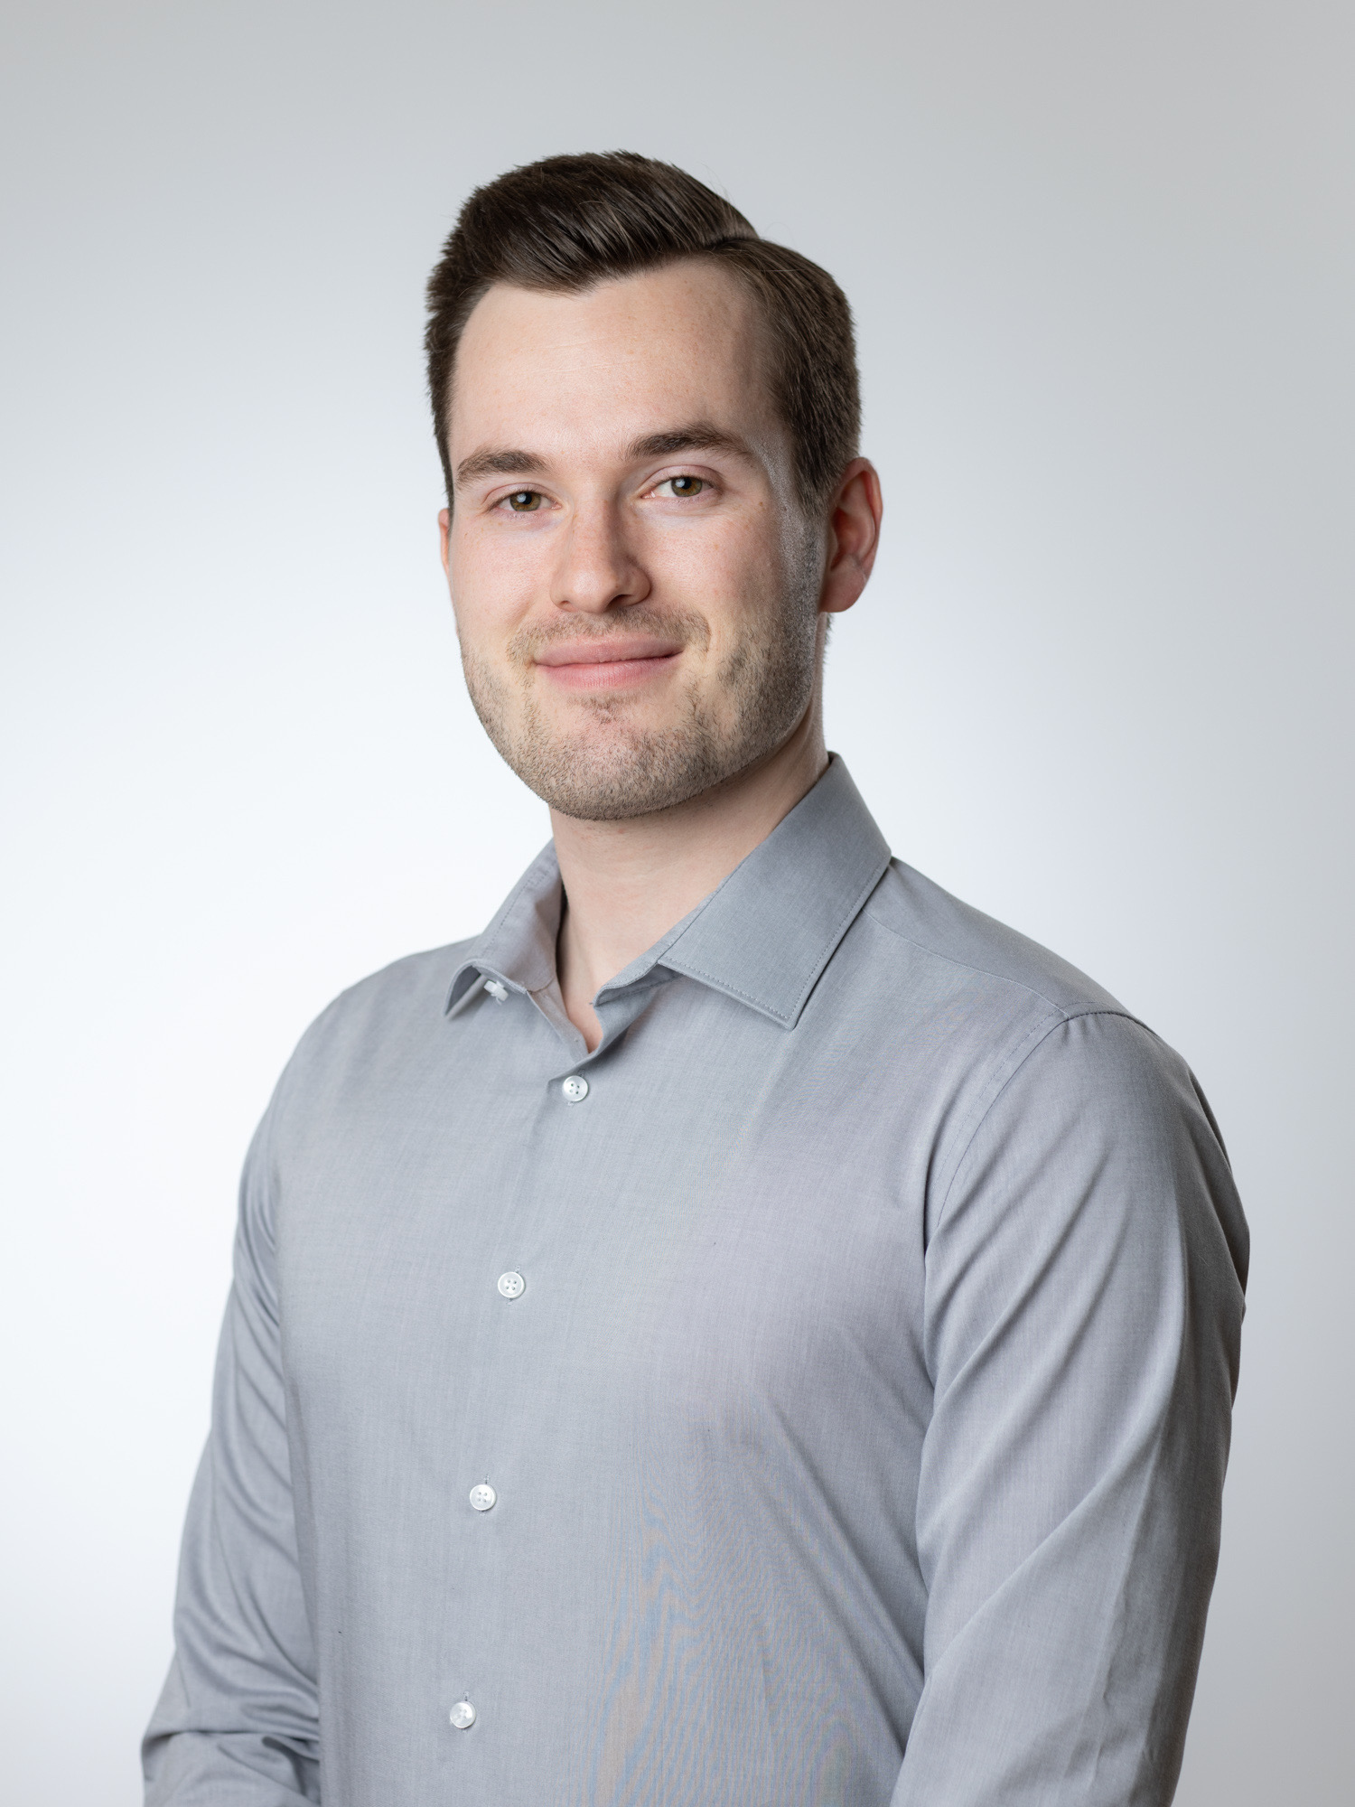
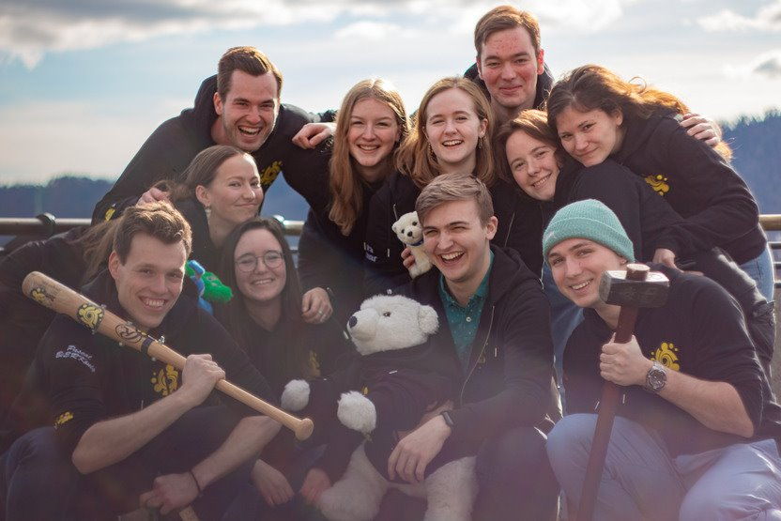
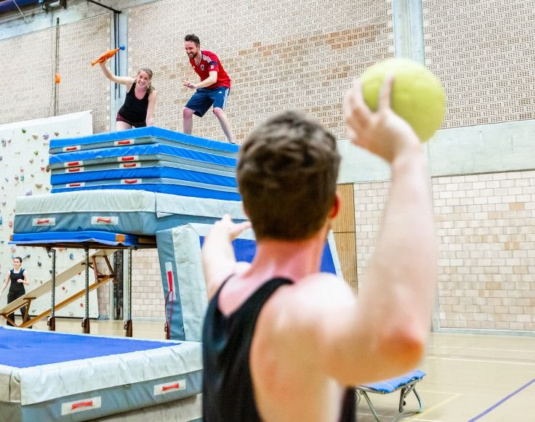
Andri Hunkeler

Slide 4
Livia Srindran

Slide 5
Was ist Künstliche Intelligenz?
21.09.2026
Notes:
Frage für die Studierende: Wissen sie was Künstliche Intelligenz ist?
In welchen Kontext / Application haben sie schon davon gehört?
Haben sie es schon benutzt? Wofür?

Slide 6
Workshop Künstliche Intelligenz - Agenda
Einführung zum Thema: Künstliche Intelligenz
Links für heute: https://github.com/girlscodetoo-ch/AI-Arts
Start des Workshops

Slide 7
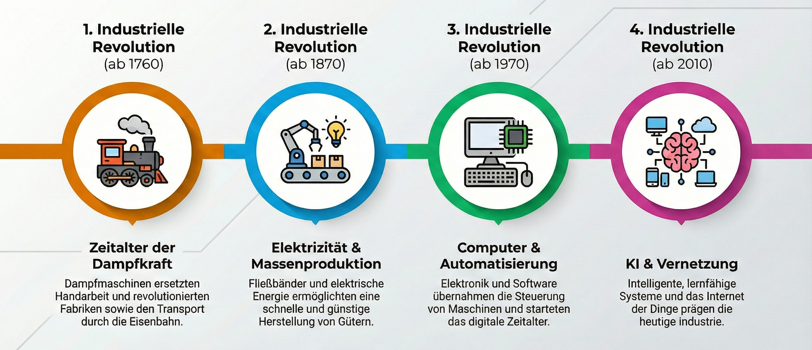
Die 4 Industriellen Revolutionen

Slide 8
Künstliche
Intelligenz - Definition
Theorie und Entwicklung von Computersystemen, die in der Lage sind, Aufgaben auszuführen, die normalerweise menschliche Intelligenz erfordern.
z. B. visuelle Wahrnehmung, Spracherkennung, Entscheidungsfindung und Übersetzung zwischen Sprachen.

Slide 9
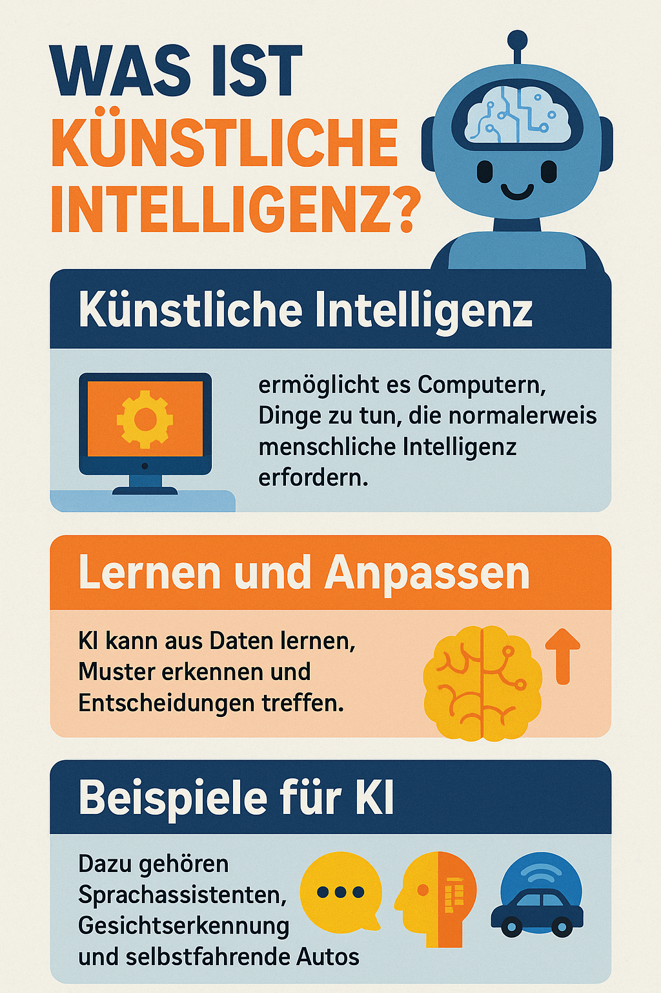
Künstliche
Intelligenz - Definition

Slide 10
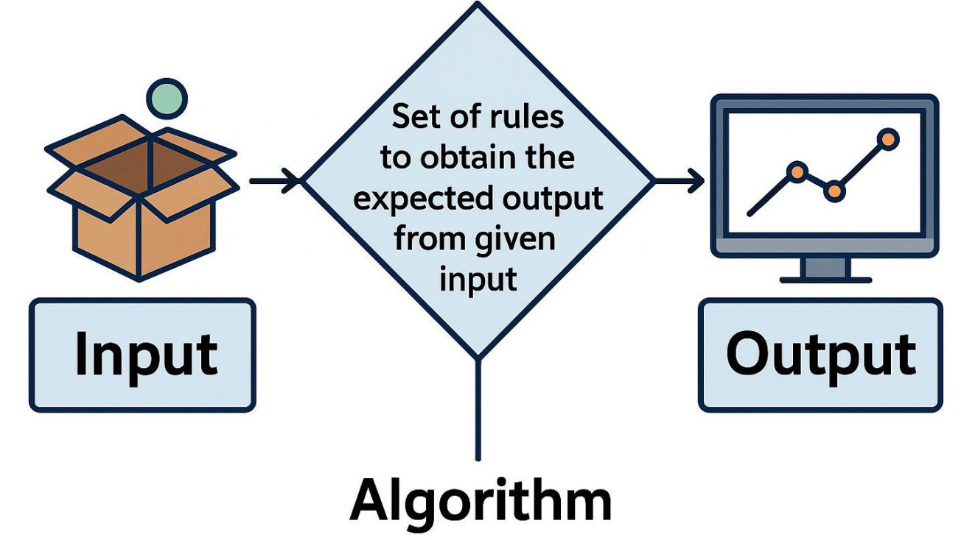
Lernen
Daten
Ergebnis

Slide 11
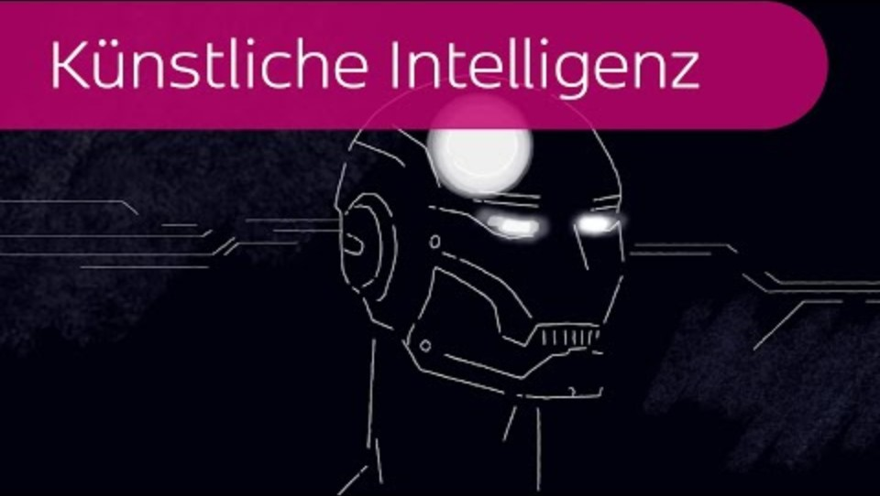

Slide 12
Welche Beispiele für KI kennt ihr oder benutzt ihr?

Slide 13
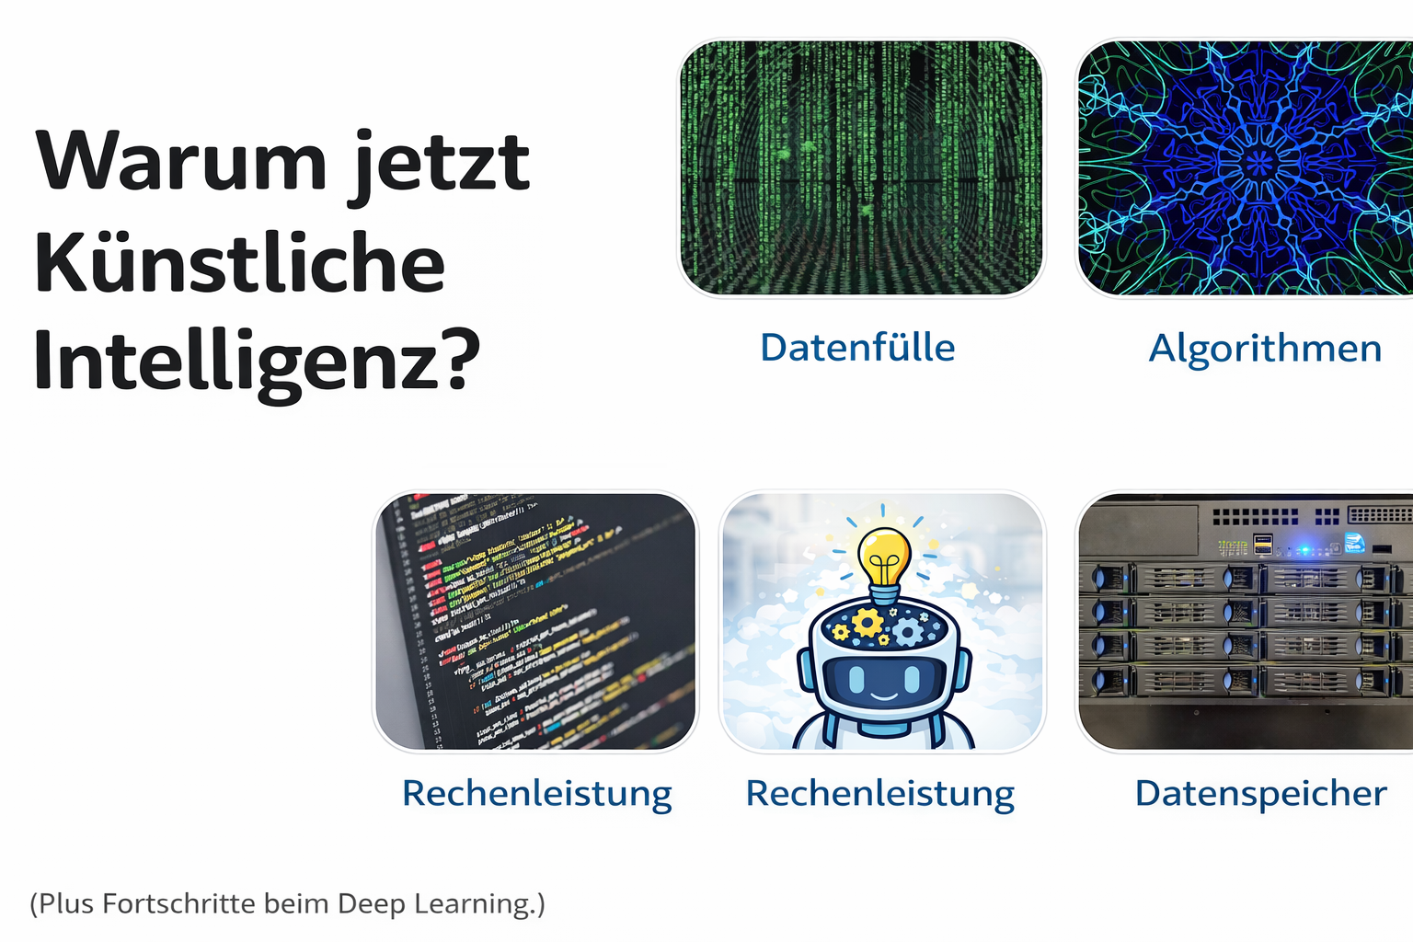
Warum jetzt Künstliche Intelligenz?
Algorithmen
Grosse Datenmengen
Rechenleistung
Datenspeicher
Notes:
Warum sehen wir gerade jetzt den grossen Durchbruch mit künstlicher Intelligenz

Slide 14
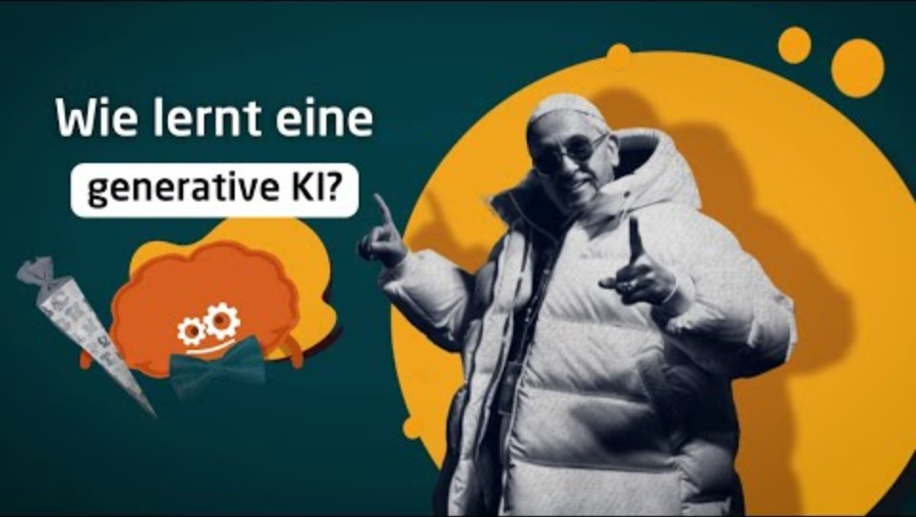
Generative KI

Slide 15
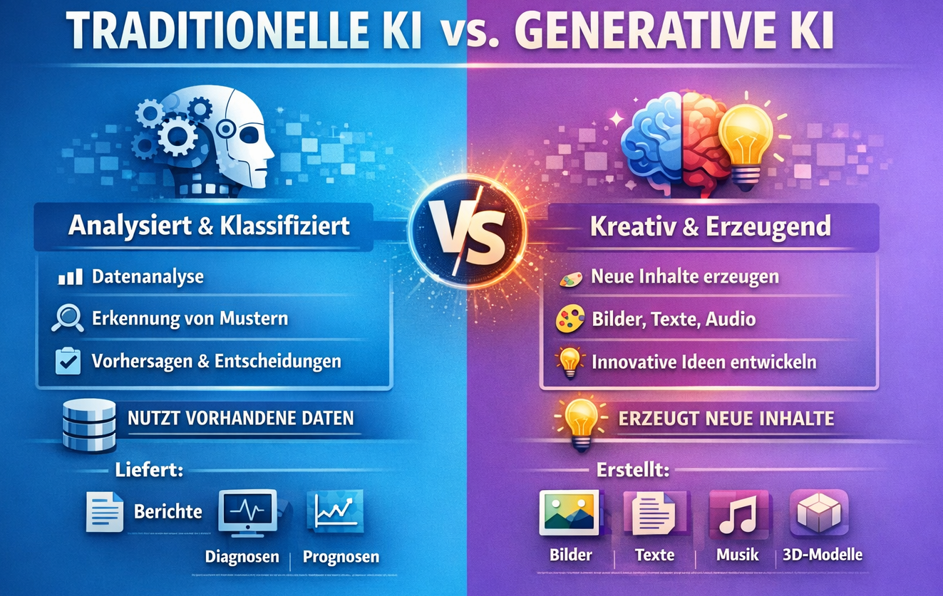
Das wurde von GenAI generiert

Slide 16

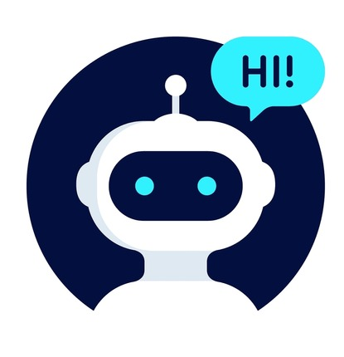
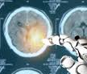
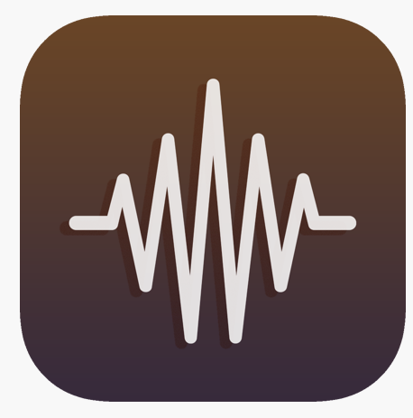
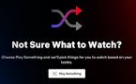

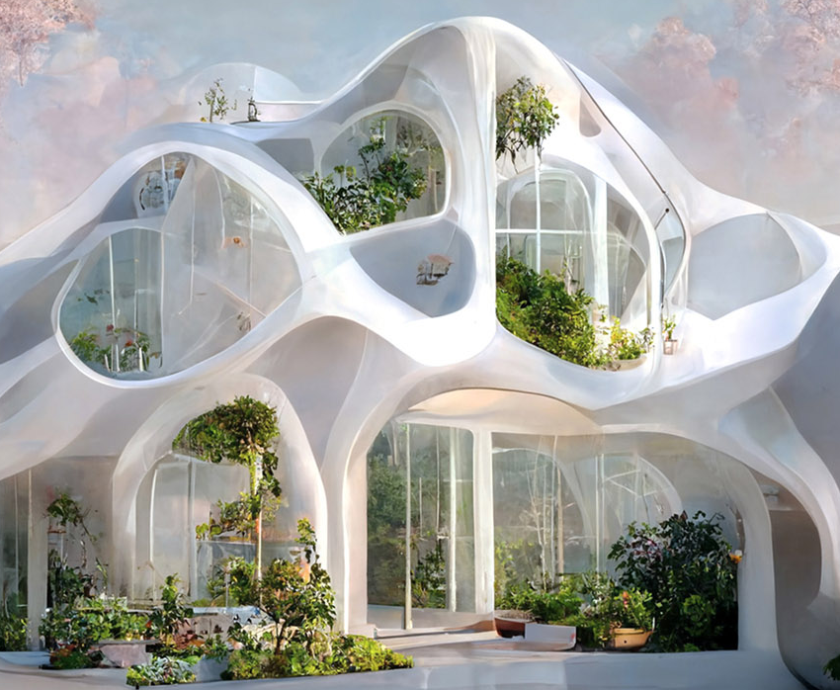
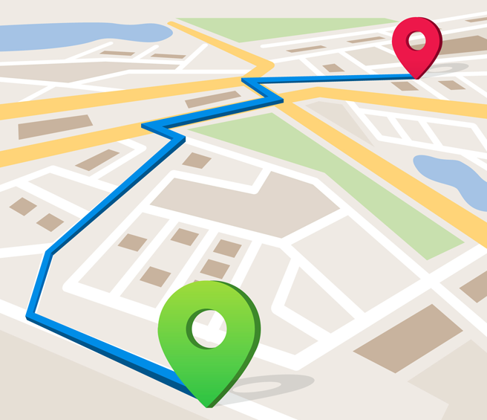
Gen AI vs AI Beispiele
Vorhersagen: Wetter
Medizinische Bildanalyse
Filmempfehlungen
Routenoptimierung
Kundenservice Chats
Soundeffekt-Erzeugung
Codegenerierung
Design für Bauteile

Slide 17

Welche Programmiersprache wird für KI verwendet?
Python
Wieso?
Einfach und lesbar, ideal für schnelles Prototyping
Großes KI-Ökosystem mit etablierten Bibliotheken (z. B. PyTorch, TensorFlow)
Hohe Performance durch C/C++ und GPU-Code im Hintergrund
Einfacher Übergang von Forschung zu Produktion

Slide 18
Und jetzt zum Programmieren!

Slide 19
Und jetzt zum Programmieren!
Teil 1: tinyurl.com/bdy6a2ar
Teil 2: tinyurl.com/mrb4pvpd

